Slide 1


Základní škola a Střední škola CREDO, o.p.s.
Číslo projektu: CZ.1.07/1.4.00/21.2963
Výukový materiál č.: VY_32_INOVACE_98_Koloběh vody v přírodě
Vypracovala: Mgr. Vladimíra Kamínková
Určeno pro 5. ročník ZŠ praktické
Vzdělávací oblast: Člověk a příroda
Vzdělávací obor: Přírodověda
Tematický okruh: Přírodověda pro 5. ročník ZŠ praktické
Vytvořeno dne: 12. 3. 2013
Použito ve výuce: 14. 5. 2013
Anotace: Prezentace k tématu oběhu vody v přírodě. První část slouží jako pomůcka k výkladu učiva. Druhá část pak k opakování na dotykových monitorech, interaktivních tabulích či PC.

Slide 2
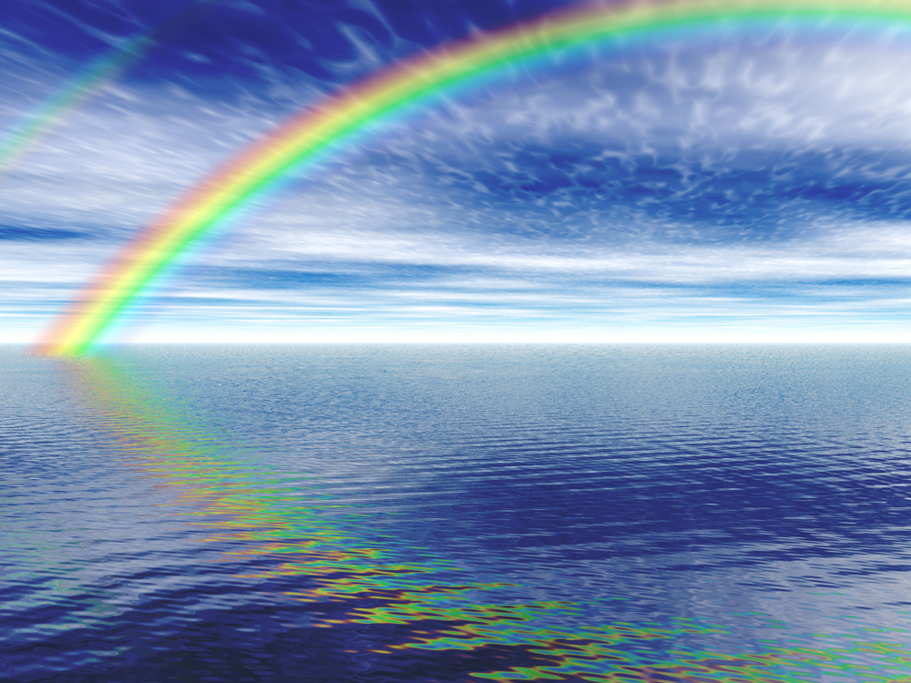
Koloběh vody v přírodě

Slide 3
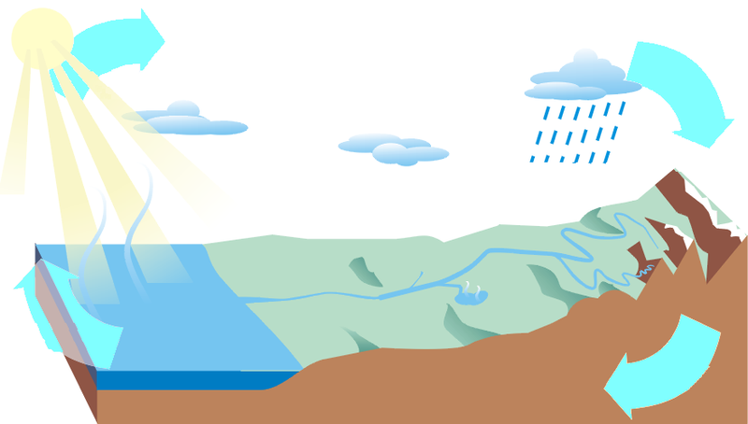
Koloběh vody v přírodě
Mraky se ochlazují a voda v nich
padá dolů na zem. Koloběh se tak
opakuje.
Voda v podobě mraků se působením
větru přesouvá nad jiné místo.
Na vodu na povrchu svítí slunce,
které ji ohřívá. Voda se vypařuje.
Voda padá na zem v podobě deště,
sněhu nebo krup.
Část spadlé vody se vsákne
do půdy a část steče ze svahu dolů.
Potoky se spojují v řeky, které dále odtékají do moře.

Slide 4
Přesuň do rámečků výrazy, které nejlépe odpovídají části obrázku.
VYPAŘOVÁNÍ
DÉŠŤ
ŘEKA
MRAKY
MOŘE

Slide 5
Zdroje:
Klipart Microsoft Office
Koloběh: KIPALA. File:Usimbishaji kreislauf.PNG. Wikimedia Commons [online]. 2006 [cit. 2013-03-12]. Dostupné z: http://commons.wikimedia.org/wiki/File:Usimbishaji_kreislauf.PNG

